Slide 1
KỂ CHUYỆN VỚI DỮ LIỆU
Đối tượng mục tiêu, ý tưởng, chọn dữ liệu và chọn biểu đồ

Slide 2
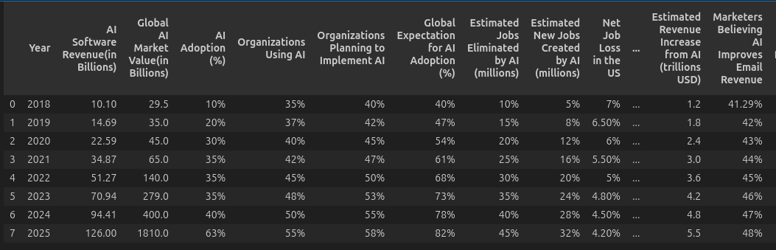

Slide 3
What ?

Slide 8
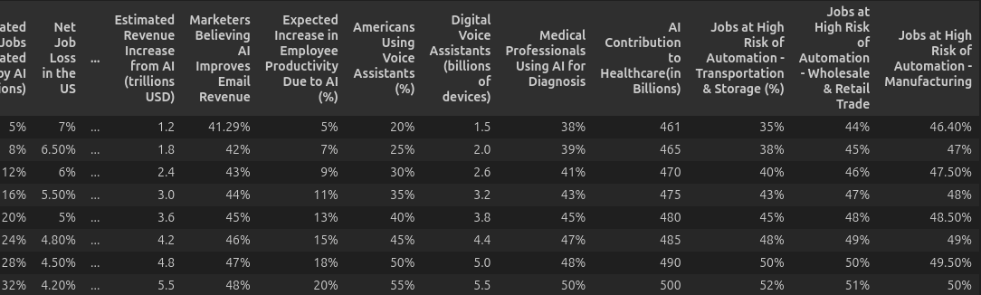

Slide 9
When ?

Slide 10
How ?

Slide 11
Xác định đối tượng

Slide 12
Ai sẽ nghe bạn kể ?

Slide 13
Quản lý cấp cao
Khách hàng
Đồng nghiệp

Slide 14
Mục tiêu của họ ?

Slide 15
Quản lý cấp cao:
Tăng doanh thu, năng suất
Khách hàng:
Lợi ích gì, ảnh hưởng như thế nào, đáng tin không
Đồng nghiệp:
Tối ưu hóa công việc của họ như thế nào

Slide 16
Mức độ hiểu biết ?

Slide 17
=> Thu hẹp
đối tượng mục tiêu

Slide 18
Lên ý tưởng

Slide 19
AI LÀ ĐỐI TƯỢNG MỤC TIÊU ?
Liệt kê những nhóm đối tượng sẽ tiếp nhận dữ liệu ?
Nếu phải thu hẹp phạm vi về một đối tượng duy nhất, đó sẽ là ai ?
Đối tượng đó quan tâm gì ? (Mục tiêu của đối tượng)
Đối tượng mục tiêu của bạn cần phải làm gì ? (Sau khi phân tích)

Slide 20
ĐÂU LÀ NHỮNG ĐIỂM ĐÁNG LƯU Ý ?
Đâu là những lợi ích nếu đối tượng mục tiêu hành động theo đúng mong muốn của bạn ?
Nếu không, rủi ro là gì ?

Slide 21
XÂY DỰNG Ý TƯỞNG LỚN ?
Làm rõ quan điểm của bạn
Truyền đạt quan đáng lưu ý
Một câu hoàn chỉnh (và duy nhất)

Slide 22
Chọn dữ liệu

Slide 23
Xác định dữ liệu cần thiết
(các trường cần thiết)

Slide 24
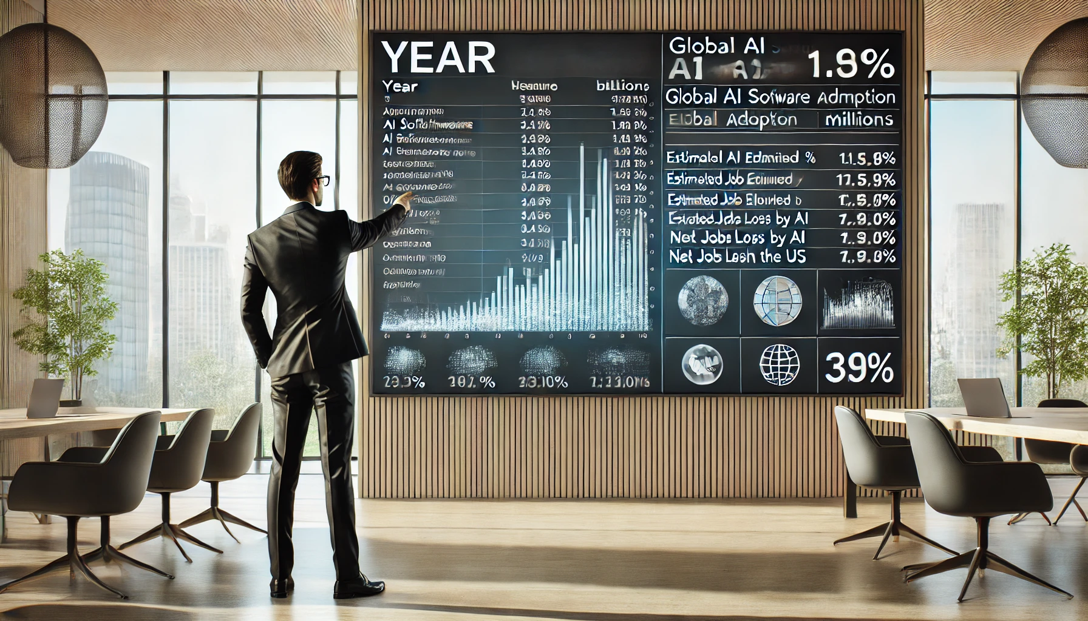

Slide 25
Làm sạch và chuẩn hóa
dữ liệu

Slide 26
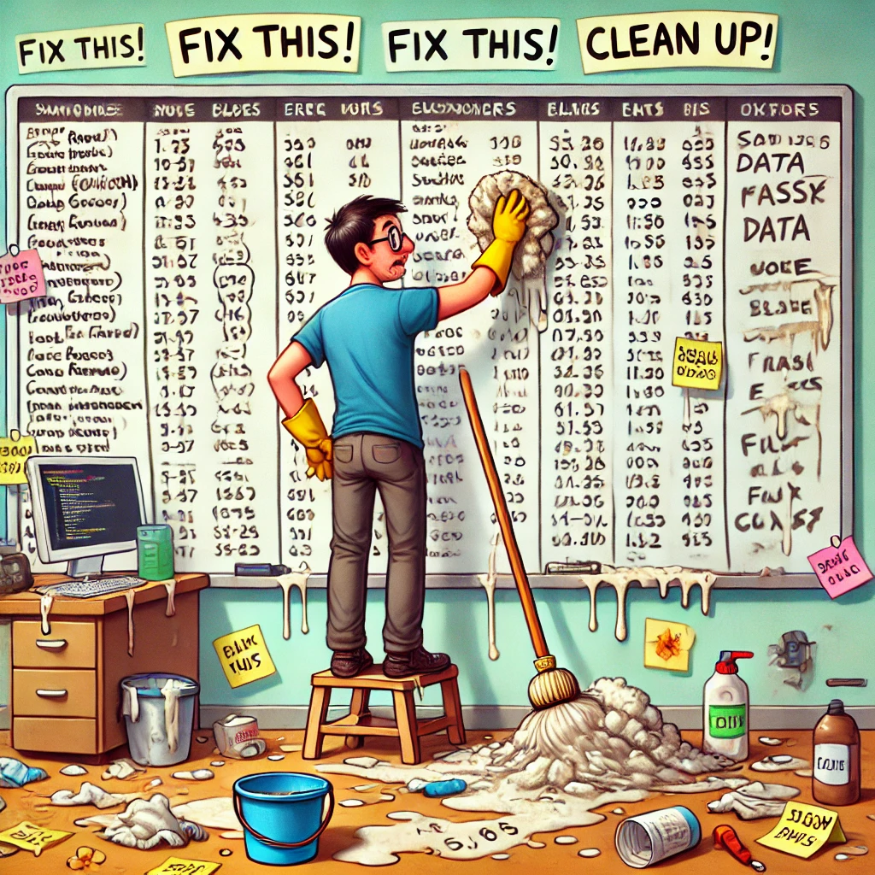

Slide 27
Chọn biểu đồ

Slide 28
LINE CHART
Công dụng: Hiển thị xu hướng của một chuỗi dữ liệu qua thời gian.
Dữ liệu: Dữ liệu liên tục (continuous), đặc biệt là theo thời gian (time series).

Slide 29
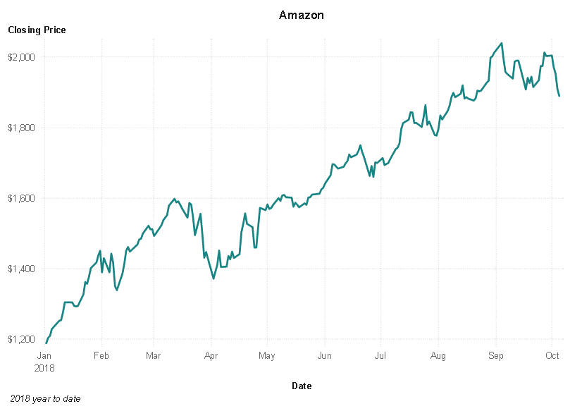
LINE CHART

Slide 30
BAR CHART
Công dụng: Dùng để so sánh các giá trị giữa các danh mục hoặc nhóm khác nhau.
Dữ liệu: Dữ liệu phân loại (categorical) hoặc dữ liệu rời rạc (discrete).

Slide 31
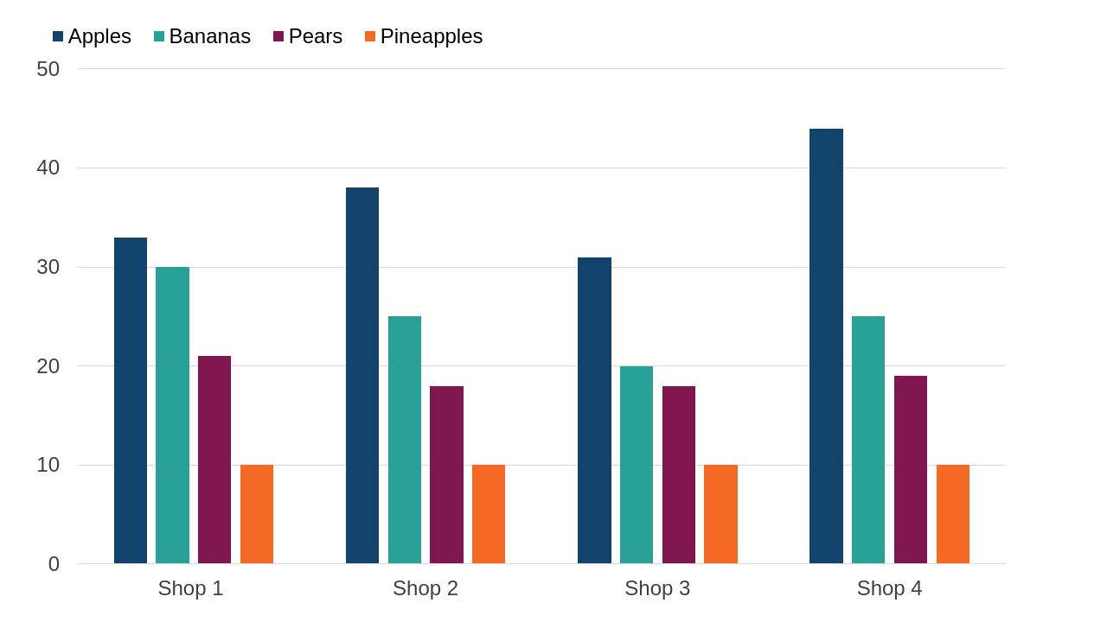
BAR CHART

Slide 32
PIE CHART
Công dụng: Dùng để hiển thị tỉ lệ hoặc thành phần của tổng thể.
Dữ liệu: Dữ liệu phân loại, thường dùng cho dữ liệu có tổng số bằng 100%.

Slide 33
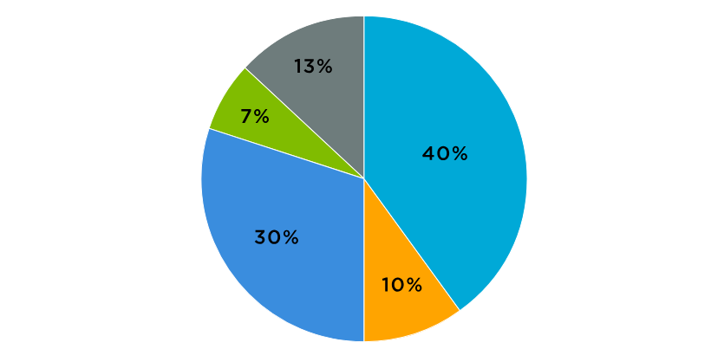
PIE CHART

Slide 34
SCATTER PLOT
Công dụng: Hiển thị giá trị và mối quan hệ giữa hai biến định lượng cho một tập dữ liệu.
Dữ liệu: Dữ liệu số (numerical) liên tục.

Slide 35
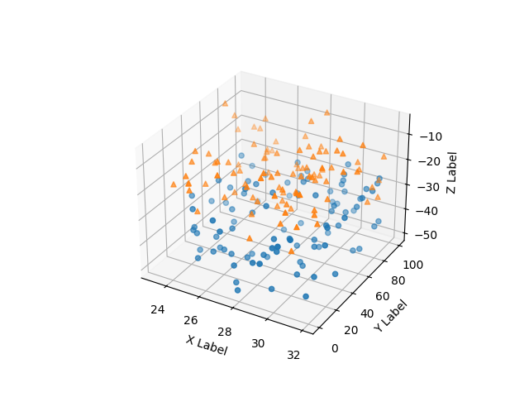
SCATTER PLOT

Slide 36
BOX PLOT
Công dụng: Hiển thị sự phân bố dữ liệu và các giá trị ngoại lệ, tóm tắt dữ liệu với 5 giá trị chính (min, max, median, Q1, Q3).
Dữ liệu: Dữ liệu số.

Slide 37
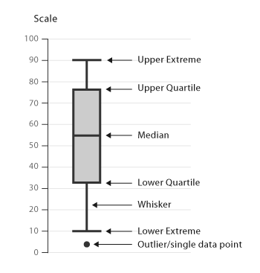
BOX PLOT

Slide 38
HEATMAP
Công dụng: Thường dùng để hiển thị dữ liệu với mật độ lớn hoặc mối quan hệ giữa hai biến, với các màu sắc khác nhau thể hiện giá trị của các ô dữ liệu.
Dữ liệu: Dữ liệu số.

Slide 39
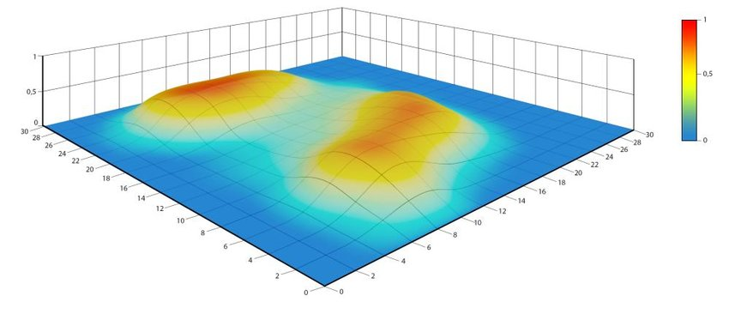
HEATMAP

Slide 40
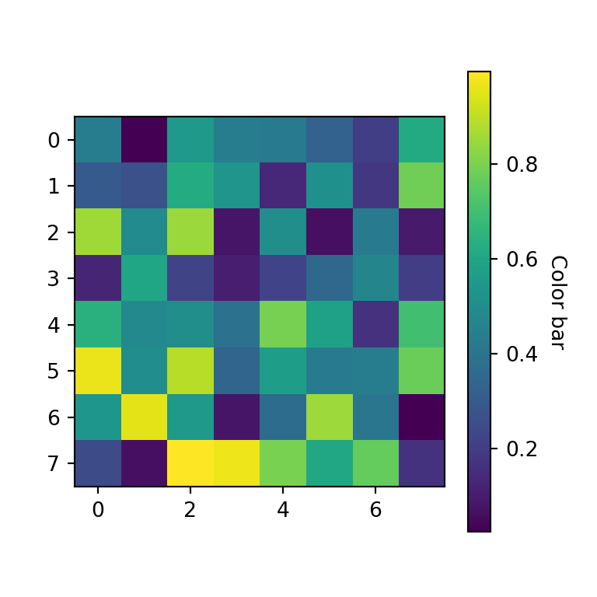
HEATMAP

Slide 41
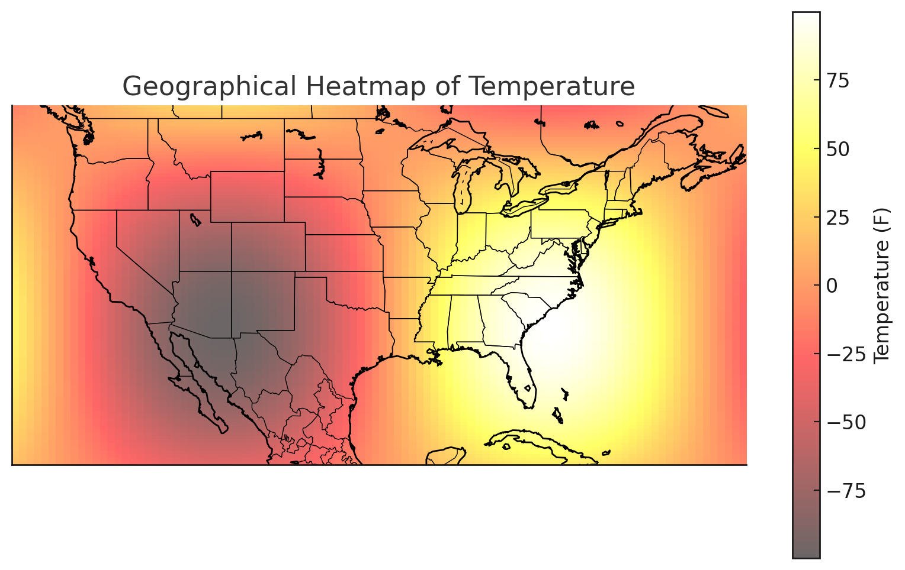
HEATMAP

Slide 42
WATERFALL CHART
Công dụng: Thể hiện cách một giá trị ban đầu thay đổi qua các yếu tố khác nhau.
Dữ liệu: Dữ liệu theo giai đoạn.

Slide 43
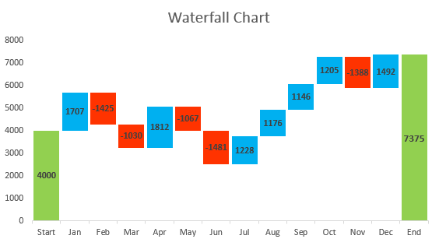
WATERFALL CHART

Slide 45
AI LÀ ĐỐI TƯỢNG MỤC TIÊU ?
Các nhà lãnh đạo, cơ quan chính phủ, và các nhà hoạch định chính sách.
Các nhà hoạch định chính sách
Hiểu rõ tác động của AI đối với việc làm và xã hội. Phát triển chính sách bảo vệ lao động bị ảnh hưởng bởi tự động hóa.
Khá cơ bản.

Slide 46
CHỌN DỮ LIỆU
Estimated Jobs Eliminated by AI (millions)
Estimated New Jobs Created by AI (millions)
Jobs at High Risk of Automation (Transportation, Retail, Manufacturing)
Net Job Loss in the US
AI Adoption

Slide 47
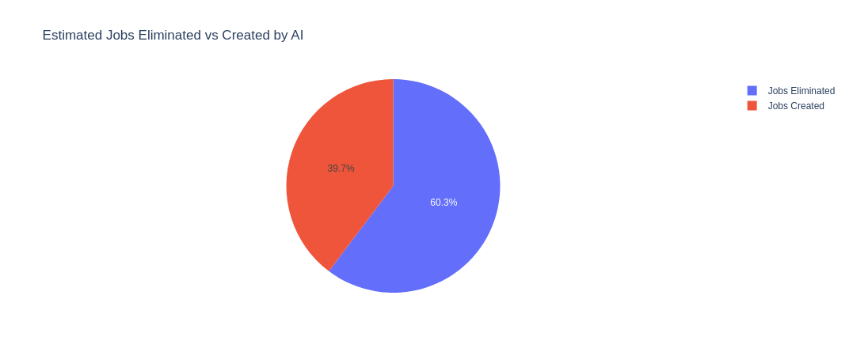

Slide 48
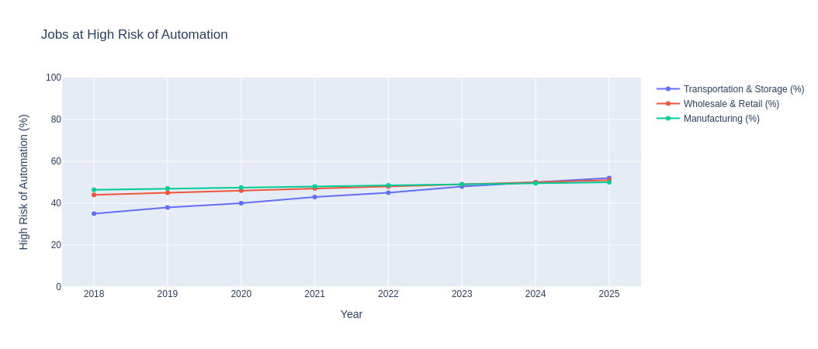

Slide 49
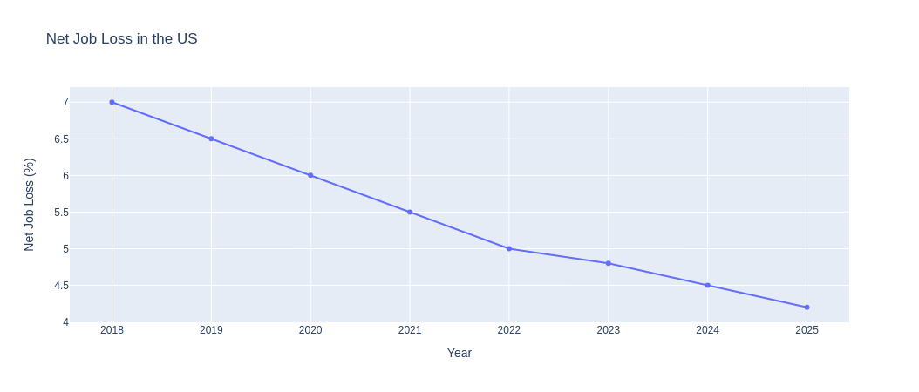

Slide 50
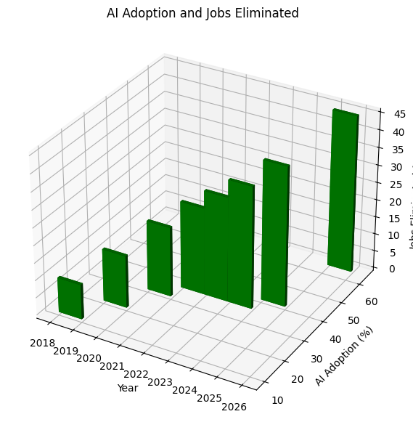

Slide 51
KẾT LUẬN
Tăng cường các chương trình đào tạo kỹ năng mới cho người lao động.
Đưa ra các chính sách để khuyến khích việc áp dụng AI có trách nhiệm.

Slide 52
AI LÀ ĐỐI TƯỢNG MỤC TIÊU ?
Doanh nhân
Giám đốc
Hiểu rõ tác động của AI đối với việc vận hành công ty hoặc phòng ban, áp dụng như thế nào cho phù hợp
Khá cao

Slide 53
CHỌN DỮ LIỆU
AI Software Revenue
Global AI Market Value Growth
Organizations Believing AI Provides Competitive Edge
Companies Prioritizing AI in Strategy
Expected Increase in Employee Productivity Due to AI
Estimated Revenue Increase from AI

Slide 54
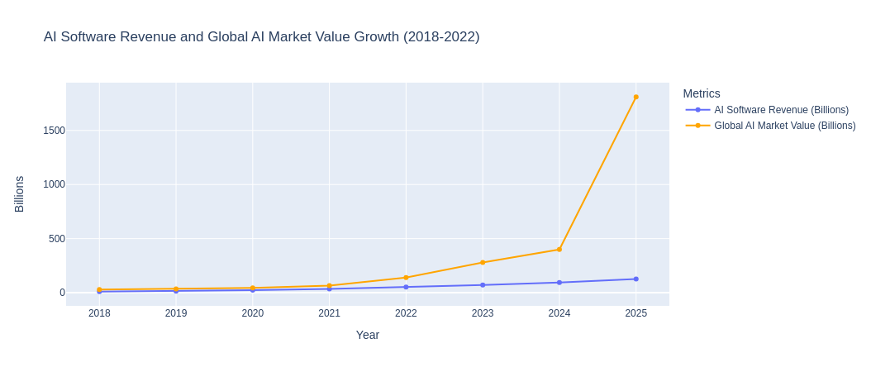

Slide 55
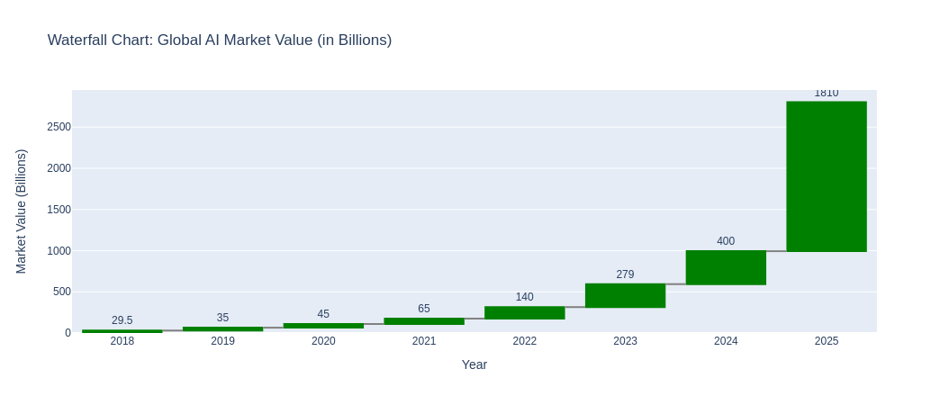

Slide 56
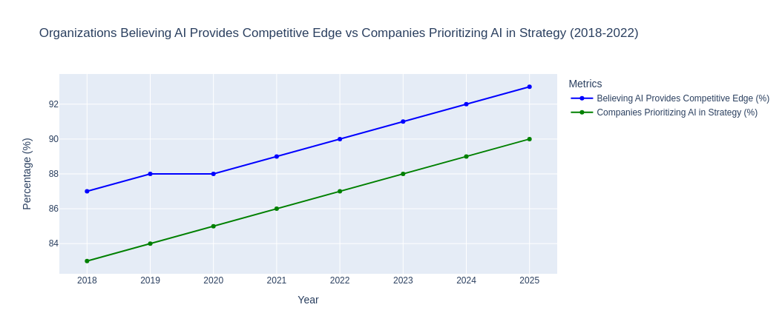

Slide 57
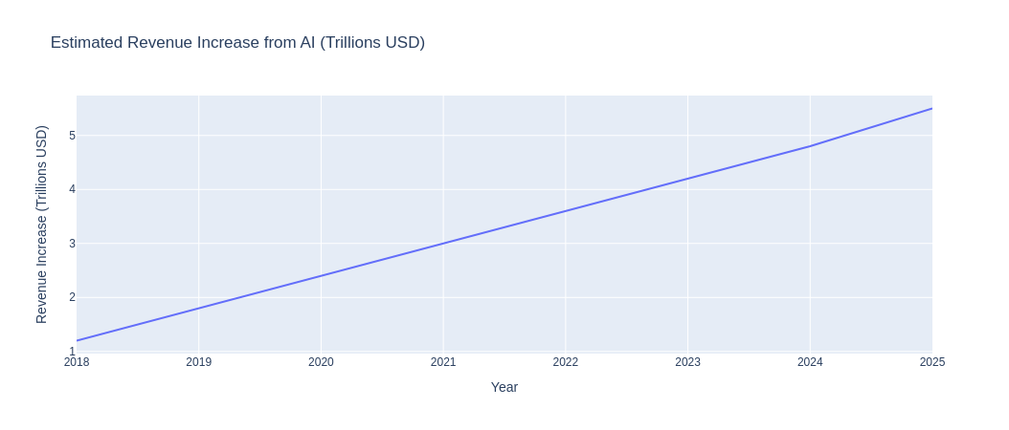

Slide 58
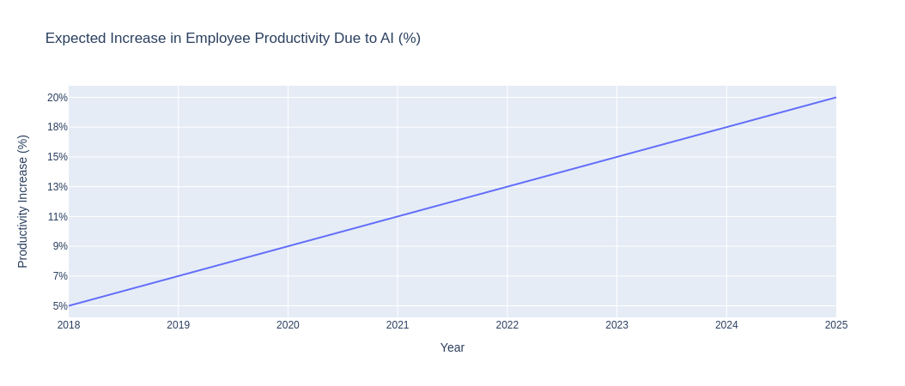

Slide 59
KẾT LUẬN
Đưa ra các quyết sách về tăng cường đầu tư AI
Đẩy mạnh tích hợp AI vào tổ chức để duy trì sự cạnh tranh

